Slide 1
Pesticides : Quels impacts sur la santé ?
« Les pesticides en Belgique : problèmes et solutions »
27/03/23 – Chambre des réprésentants

Slide 2




Qui sommes-nous?
DEPUIS 1971, PLAIDOYER POUR
Une meilleure qualité de l’air en ville, la protection et restauration des écosystèmes, l’éducation à l’environnement, les coopératives citoyennes, l’alimentation durable, la mobilité douce…
PRÈS DE 150 ASSOCIATIONS MEMBRES
36 EMPLOYÉ·E·S
SUIVI DES MATIÈRES ENVIRONNEMENTALES
Ensemble, nous travaillons pour accélérer la transition écologique solidaire

Slide 3

Nos thématiques d’action

Slide 4
Terminologie
Pesticide
Produit phytopharmaceutique
Médicament (vétérinaire)
Biocide
Protection des plantes contre les organismes nuisibles ou luttent contre les mauvaises herbes
Produits destinés lutter contre les organismes nuisibles pour la santé humaine ou animale ou pour l’environnement, ou qui portent préjudice aux activités humaines
Usage pour les animaux
(ou médecine humaine)

Slide 5
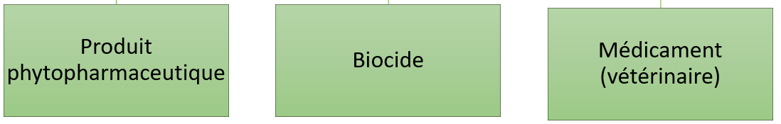



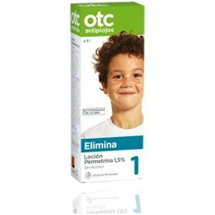

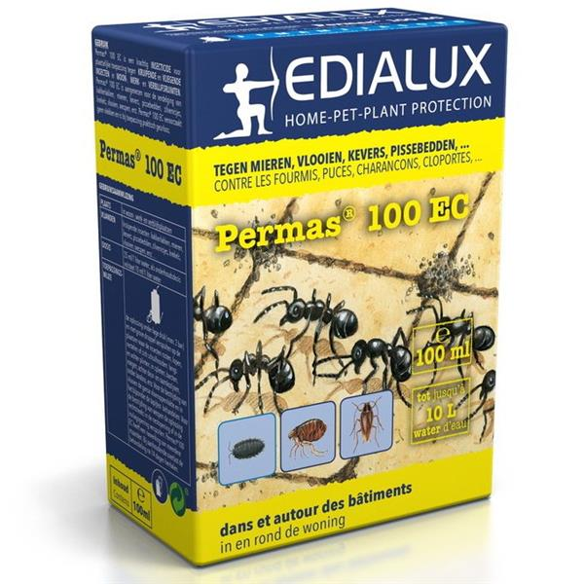
Perméthrine
Notes:
https://www.tuinadvies.be/tuinwinkel/product/1183/tegen-vliegende-en-kruipende-insecten?gsh=1&gsk=1&gclid=CjwKCAiA0JKfBhBIEiwAPhZXD1A6CNE2pqpMF_vnHpF_uL5_Fu2l3UWWEFokDD-XUAeOraBsivBgrBoCkvoQAvD_BwE

Slide 6
Chronologie
1945
1980
2000
2015
Soufre, mercure
Pesticides inorganiques
INSERM
CIRC
ANSES
Chimie de synthèse
Etudes de santé
Matrices d’exposition
Alertes ponctuelles
Etudes cas-témoins
Cohortes
Notes:
CIRC Centre International de Recherche sur le Cancer
INSERM Institut national de la santé et de la recherche médicale
ANSES l’agence nationale de sécurité sanitaire de l’alimentation, de l’environnement et du travail.

Slide 7

BMH wal
QUELLE CONTAMINATION DE LA POPULATION AUX PESTICIDES ?
Pesticide | % > des limites de quantification | Commentaire
Glyphosate | 23% | Plus élevé chez les hommes et les adolescents
Organophosphorés | 94% | Plus élevé chez les hommes et les adolescents Bien inférieur aux données de 2016, suite à interdiction du chlorpyriphos
Pyréthrinoïdes | 93%
Organochlorés | 20%

Slide 8




Comment sommes nous exposés ?
Consommateur
  Adultes : 37% des aliments présentent au moins un résidus de pesticide (EAT2,2011)
  Enfants : 67% des aliments présentent au moins un résidus de pesticide (EATi, 2016)
Riverain de zone agricole
  les concentrations en pesticides diminuent de 64% pour des domiciles situés à 250 mètres d’une surface agricole, versus 20 mètres (données moyennes issues de 52 mesures dans 7 études différentes) (Deziel, 2017)
Expositions professionnelles
Travail du secteur agricole, employés de parc et jardin
Particulier
  43% utilisent des PPP et alternatives en 2022, contre 23% en 2019 dans le jardin (IPSOS,2022)
  75% ont utilisé des pesticides dans l’année qui s’est écoulé (Pesti’home)

Slide 9
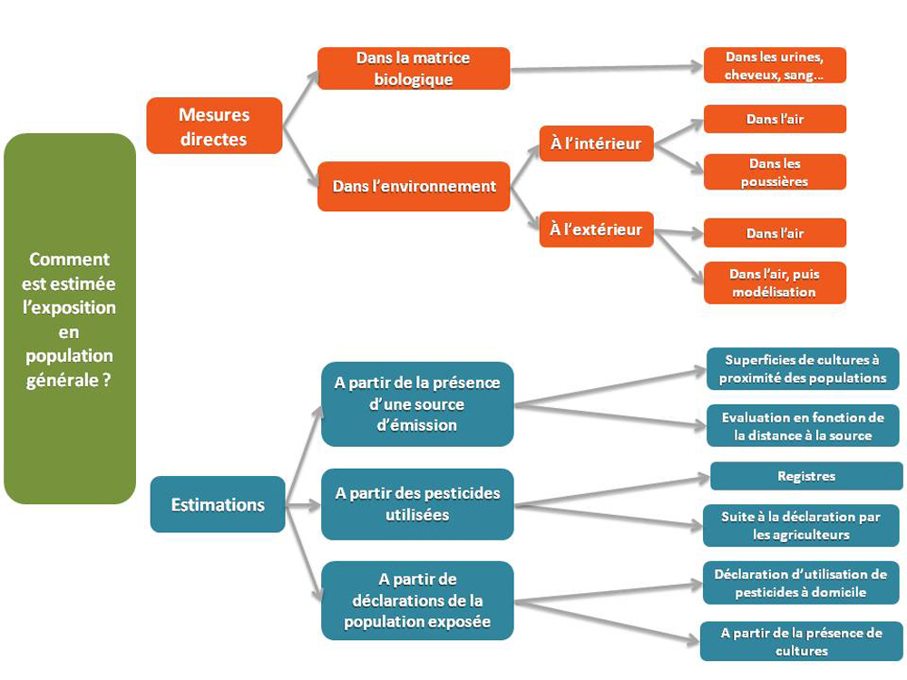
Point clé : estimer ces expositions
Christina Aschan-Leygonie, 2015

Slide 10
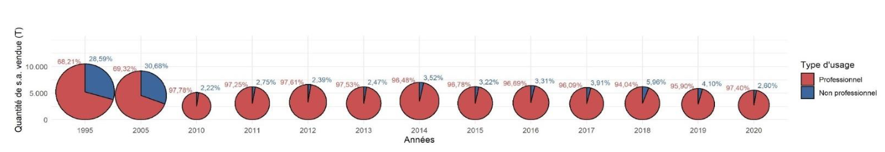
Pesticides : les quantités
Usage professionnel :
agriculteur.rice.s
les entrepreneur.e.s de parcs et jardins
les gestionnaires du réseau ferroviaire
les gestionnaires des espaces publics

Slide 11



Autorisation de mise sur le marché = sécurité ! ?
« Toxicologie règlementaire »
Expérimental
Lignes directrices en matière d’évaluation des risques de la sécurité des aliments (depuis 2002)
Cancérogène, Mutagène, Reprotoxique
Données toxicologiques sur pesticides pris individuellement
Données fournies par industrie
« Recherche académique ou publique en toxicologie »
Observationnel
Etudes épidémiologique : Cohortes, cas-témoins…
Observation des populations pour identifier des facteurs de risque pour la santé

Slide 12
Autorisation de mise sur le marché = sécurité ! ?
« Toxicologie règlementaire »
Expérimental
« Recherche académique ou publique en toxicologie »
Observationnel
Détecte en partie les effets à courts terme (maux de tète, irritation…)
Insuffisante pour
Expositions diffuses, et simultanées à plusieurs molécules
Effets transgénérationnels
Dimorphisme sexuel, ethnique
Phénomènes épigénétiques
Pathologies non recherchées : maladies métaboliques, perte de QI, neurotoxicité, endométriose, dépression…
Par définition, arrive trop tard

Slide 13
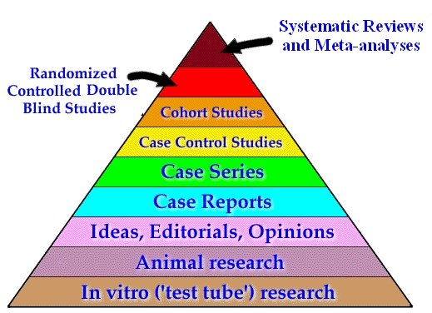
Autorisation de mise sur le marché = sécurité ! ?
Avant mise sur le marché ➔

Slide 14
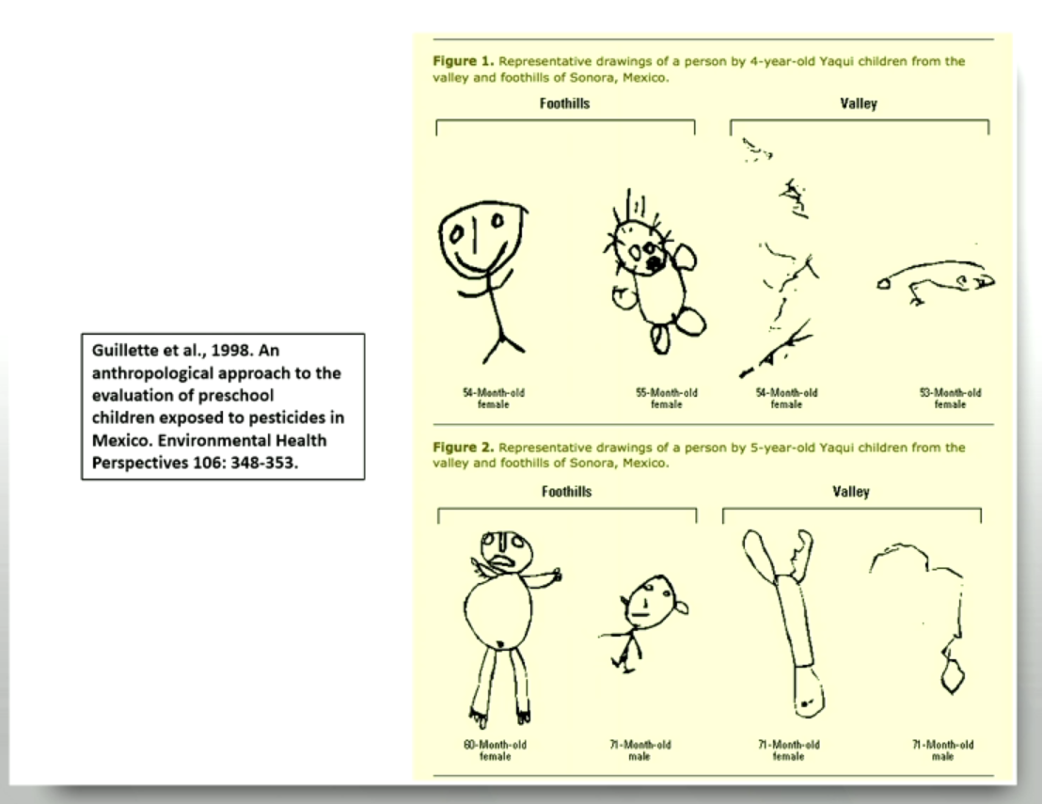
Les impacts santé

Slide 15
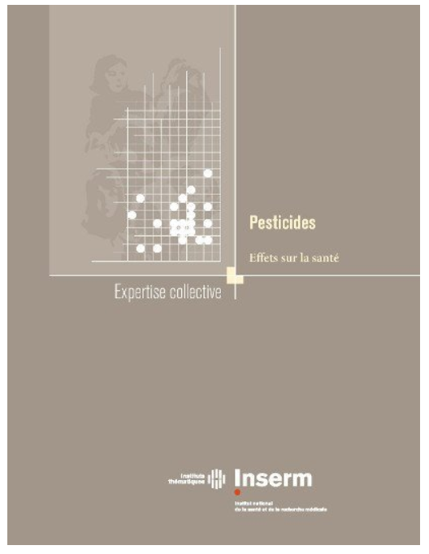

Expertise collective
Institut national de la santé et de la recherche médicale
2013
2021

Slide 16
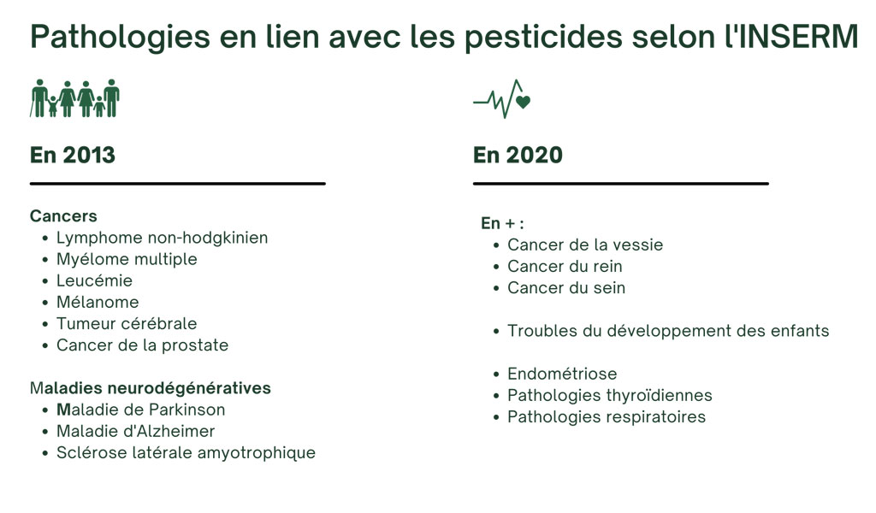

Slide 17
Présomption de lien
Forte
++
Méta-analyse de bonne qualité
Ou plusieurs études de bonne qualité
Moyenne
+
Une étude de bonne qualité
Faible
+-
Etude de qualité insuffisantes
Ou qui n’ont pas la puissance statistique pour permettre de conclure à une association

Slide 18
Agriculture et cancer
Population générale
Poumon
ORL
Agriculteurs
Lymphome B, MM, LMA
Thyroïde
Prostate, testicule
Pancréas
Mélanome, lèvre
Globalement moins de cancer ?
Moins de sédentarité, de tabagisme
Meilleure alimentation
Types de cancer sont différents
Leucémies, cancers liés aux hormones et au soleil
Togawa, Agricoh, 2021
Lemarchand, Agrican, 2017

Slide 19
Pathologies neurologiques
1/5
DÉVELOPPEMENT NEUROPSYCHOLOGIQUE ET MOTEUR DE L’ENFANT
Alteration des capacités motrices, cognitives et des fonctions sensorielles | ++
Trouble du comportement type anxiété | ++
Troubles du spectre autistique | +
TROUBLES COGNITIFS CHEZ L’ADULTE
Mémoire, attention, jugement, compréhension, raisonnement
Agriculteurs | ++
Population générale ou riverains | +
Fréquence plus importante de la dépression (et du suicide) en milieu agricole
Interférence des pesticides avec certains neuromédiateurs
TROUBLES ANXIODÉPRESSIFS
Exposition aigue ou chronique | +

Slide 20
Pathologies neurologiques
2/5
MALADIES NEURODÉGÉNERATIVES
Maladie de Parkinson - professionnels | ++
Maladie de Parkinson - riverains ou population générale | +
Maladie d’Alzheimer | +

Slide 21
Pathologies cancéreuses
3/5
CANCER DE L’ENFANT
Leucémies – exposition professionnelle maternelle | ++
Leucémies – exposition professionnelle paternelle | +
Leucémies – exposition domestique | ++
Tumeurs du système nerveux central – professionnel ou domestique | ++
TUMEUR DU SYSTÈME NERVEUX CENTRAL DE L’ADULTE
Gliome et méningiome - professionnels | +
HÉMOPATHIES MALIGNES
Lymphome non hodgkinien – professionnels | ++
Myélome multiple – professionnels | ++
Leucémies – professionnels | +

Slide 22
Pathologies cancéreuses
4/5
CANCER DE L’ ADULTE
Cancer de la prostate – professionnels | ++
Cancer du sein – population générale (DDT) | +
Cancer de la vessie et du rein – professionnels | +
Sarcome des tissus mous – professionnels | +

Slide 23
Autres pathologies
5/5
SANTÉ RESPIRATOIRE
BPCO - professionnels | ++
Asthme, sifflement - professionnels ou population générale | +
PATHOLOGIES THYROÏDIENNES
Hypothyroïdie - professionnels | +

Slide 24



Milieu professionnel
Grossesse et enfance
Riverains des zones agricoles
Présomption forte
Présomption forte
Présomption moyenne
Lymphome non-hodgkinien
Myélome multiple
Cancer de la prostate
Maladie de Parkinson
Troubles cognitifs
Bronchopneumopathie chronique obstructive
Bronchite chronique
Leucémies
Tumeurs du système nerveux central
Troubles du développement neuropsychologique
Malformations congénitales (exposition professionnelle)
Maladies de Parkinson
Troubles du spectre autistique
Asthme
Cancer du sein
Présomption moyenne
Présomption moyenne
Maladie d’Alzheimer
Troubles anxio-dépressif
Leucémie, cancer du système nerveux central, vessie, rein, sarcome des tissus mous
Asthme
Pathologie thyroïdienne
Mort fœtale
Malformations congénitales (exposition domestique)

Slide 25

Le coût socio-économique des pesticides

Slide 26
Le coût socio-économique des pesticides
Secteur | Domaine | Cout (millions)
Couts de régulation | Activités de régulation européenne (au prorata des activités en Fr) | 1,9
 | Plan national Ecophyto | 30
Couts environnementaux | Traitement des eaux (excès de dépenses) | 260
 | Emissions de gaz à effet de serre | 31,5
Couts de santé | Maladies professionnelles Parkinson Lymphome non-hodkinien | 46,7 1,8
 | Dans la population générale (estimation non comptabilisée, pas de fraction attribuable) Parkinson Cancer de la prostate Lymphome non-hodkinien | 1 262 1 101 2 090
Support public du secteur | Bayer BASF Total rapporté à la Fr | 0,6 1,25 0,4
Au minimum :
« 10% of the annual budget in 2017 of the French Ministry of Agriculture and Food (3,587 million euros) “
Alliot C (2022) The social costs of pesticide use in France

Slide 27
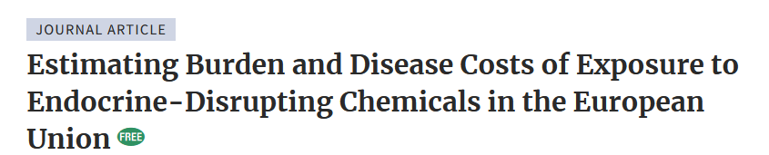


“The most substantial costs were related to loss of IQ and intellectual disability attributable to prenatal organophosphate exposure; base case estimates identified €146 billion in attributable costs, whereas sensitivity analyses suggested that costs might actually range from €46.8 to 195 billion annually.”
Trasande, 2015
Equivalence en Belgique
4,5 milliards d’euro
Budget des soins de santé 2022 : 35 milliards
Cette photo par Auteur inconnu est soumise à la licence CC BY-SA
Cette photo par Auteur inconnu est soumise à la licence CC BY-SA

Slide 28
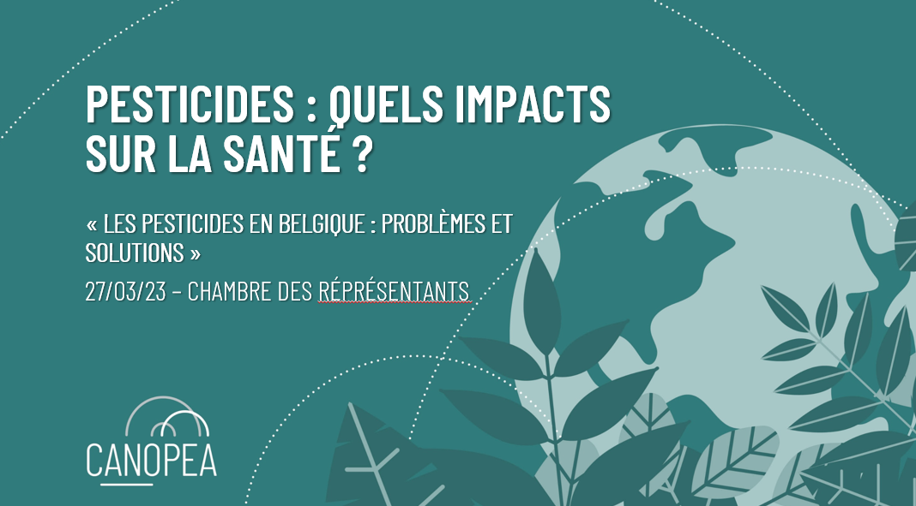

Quel est le risque que nous prenons en continuant à utiliser des pesticides ?

Slide 29
Pesticide et santé : quel risque?
Le système de régulation en place (EFSA) est incapable de répondre à cette question
Les liens épidémiologiques se consolident chaque année
Le coûts socio-économiques et de santé sont colossaux, et sous-estimés
Sommes nous prêts à accepter ces risques lié à l’utilisation de ces produits ?
« L’absence de certitude scientifique absolue ne doit pas servir de prétexte pour remettre à plus tard l’adoption de mesures effectives ». CSS, 2019

Slide 30
Pesticide et santé : pas de doute
Comment évaluer le risque ?
Population
Molécule
Exposition
Quelles populations ?
âge, sexe, susceptibilité, vulnérabilité
Formulations?
Effets cocktails, multi-exposition
Quelle exposition?
Riverains, professionnels…
Alimentation, peau, inhalation…

Slide 31
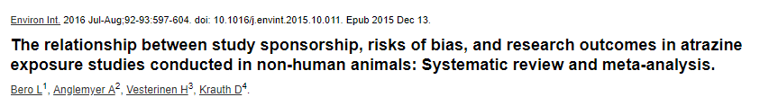
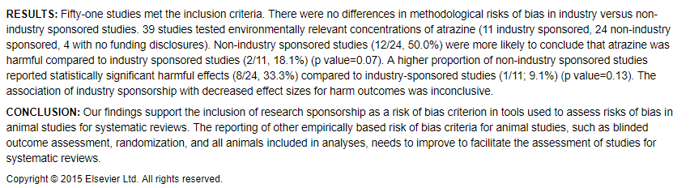
Sponsor – Effet néfaste
NON 50%
OUI 18%

Slide 32
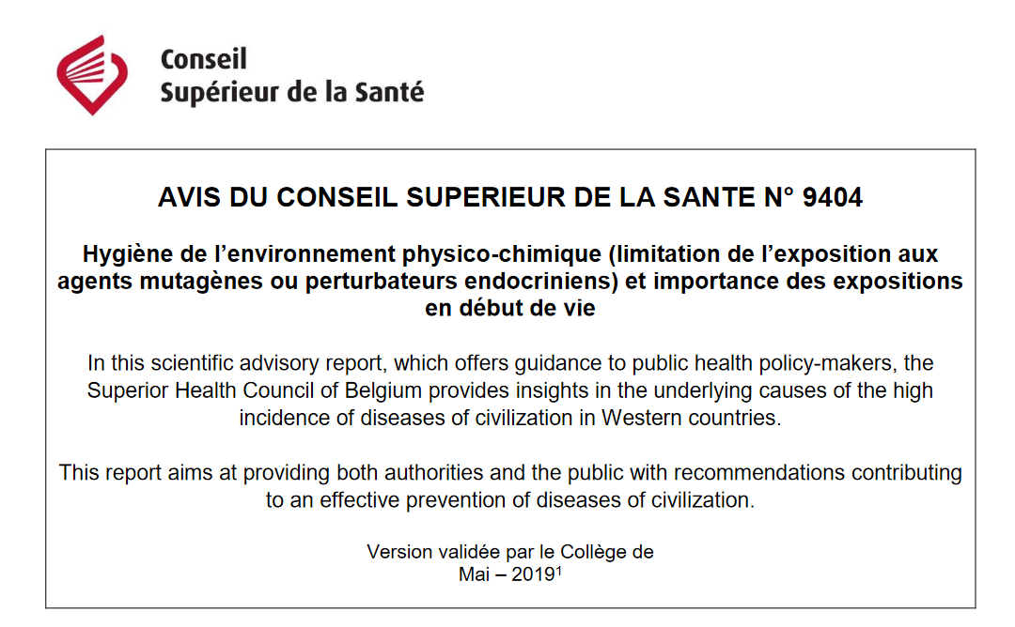
Avis du conseil supérieur de la santé
Diseases of civilization : maladies cardio-vasculaires, cancer, diabète, obésité, dysfonction reproductive, troubles neurodéveloppement, troubles système immunitaire.
“Prevention should be knowledge-based, and not merely evidence-based. “

Slide 33
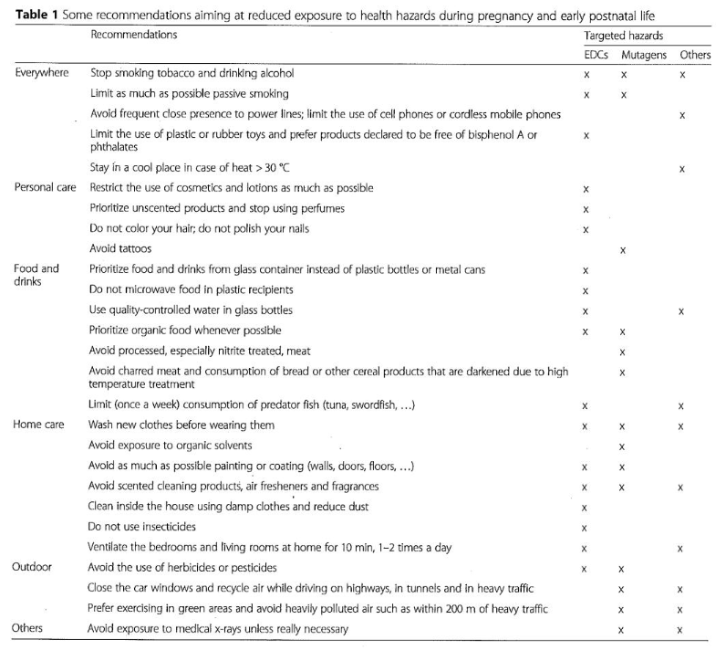
Avis du conseil supérieur de la santé

Slide 34
Sources
Pesticides et santé – Nouvelles données (2021) [Internet]. Inserm - La science pour la santé. [cité 14 juill 2021]. Disponible sur: https://www.inserm.fr/information-en-sante/expertises-collectives/pesticides-et-sante-nouvelles-donnees-2021
Alliot C, Mc Adams-Marin D, Borniotto D and Baret PV (2022) The social costs of pesticide use in France. Front. Sustain. Food Syst. 6:1027583. doi: 10.3389/fsufs.2022.1027583
Christina Aschan-Leygonie, « Comment évaluer l'exposition aux pesticides de l’air en population générale ? Enseignements d’une revue bibliographique », Cybergeo : European Journal of Geography [En ligne], 2015, DOI : 10.4000/cybergeo.27056
Deziel NC, Freeman LEB, Graubard BI, Jones RR, Hoppin JA, Thomas K, et al. Relative Contributions of Agricultural Drift, Para-Occupational, and Residential Use Exposure Pathways to House Dust Pesticide Concentrations: Meta-Regression of Published Data. Environ Health Perspect. mars 2017;125(3):296‑305.
Leonardo Trasande, Estimating Burden and Disease Costs of Exposure to Endocrine-Disrupting Chemicals in the European Union, The Journal of Clinical Endocrinology & Metabolism,, April 2015
Togawa K, Leon ME, Lebailly P, Beane Freeman LE, Nordby KC, Baldi I, et al. Cancer incidence in agricultural workers: Findings from an international consortium of agricultural cohort studies (AGRICOH). Environ Int. déc 2021;157:106825.1.
Lemarchand C, Tual S, Levêque-Morlais N, Perrier S, Belot A, Velten M, et al. Cancer incidence in the AGRICAN cohort study (2005–2011). Cancer Epidemiology. août 2017;49:175‑85..
ISSEP – INSTITUT SCIENTIFIQUE DE SERVICE PUBLIC. BMH-Wal [Internet]. ISSeP. 2019 [cité 27 mars 2023]. Disponible sur: https://www.issep.be/bmh-wal/

Slide 35
Merci pour votre attention!
Dr Sarah De Munck – Chargée de mission santé
s.demunck@canopea.be
Canopea asbl (anc. IEW)
Boulevard E. Mélot 5 bte 12 - 5000 Namur

